Slide 1
CAPITULO 2
EL CAPÍTULO DEL AMOR

Slide 2


R
Relación Con Dios y con otros
Cuando Dios se convierte en un compañero Constante, cada rincón de la vida se llena de la sensación de la presencia de Dios
ARA
2 D
La Aplicación, la Rendición de cuentas y la Afirmación
El descubrimiento y la discusión alrededor de la Biblia

Slide 3

Amar a Dios debe estar en el centro de ser del acompañante. Modelar el amor compartido entre él y el Padre Juan 17:23 Yo en ellos, y tú en mí, para que sean perfectos en unidad, para que el mundo conozca que tú me enviaste, y que los has amado a ellos como también a mí me has amado. Este amor se puede describir como una sed insaciable de Dios.
El Autor John Scott escribe que los cristianos deben ser “unos insaciables espirituales”, gente que siempre tiene sed de Dios. El Salmista reconoció esta sed cuando escribió:
Salmo 42:1-2 Como el ciervo brama por las corrientes de las aguas, Así clama por ti, oh Dios, el alma mía. Mi alma tiene sed de Dios, del Dios vivo; ¿Cuándo vendré, y me presentaré delante de Dios?

Slide 4
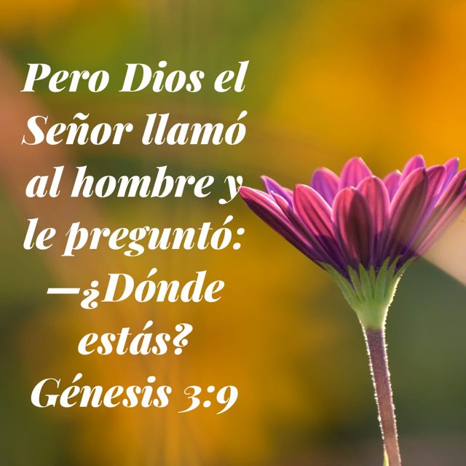
Practicar el gran mandamiento comienza con buscar a dios
Vivir en el amor de Dios comienza cuando el nos busca y nosotros le buscamos a Él.

Slide 5
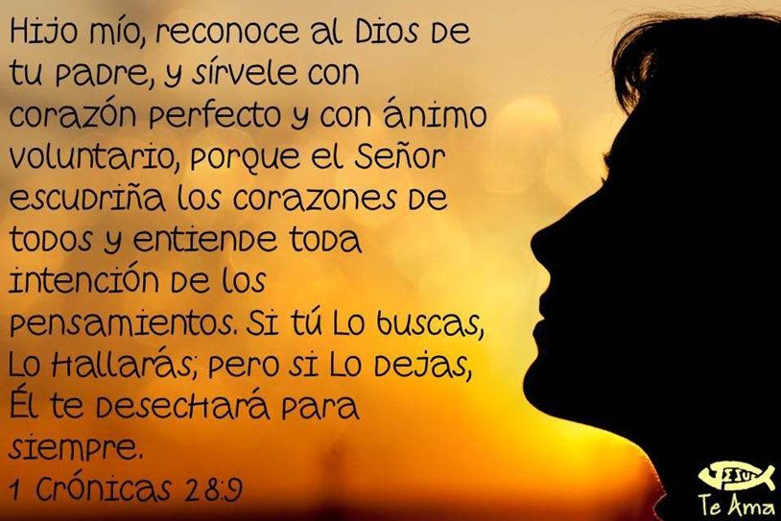

Slide 6
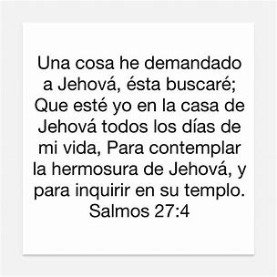
Salmo 27:4

Slide 7
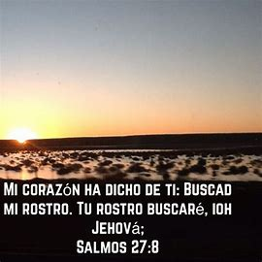
Salmo 27:8

Slide 8
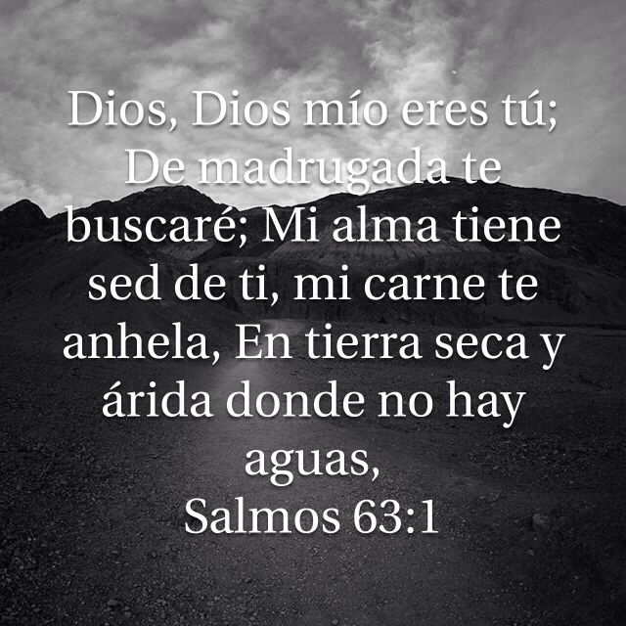
Practicar el gran mandamiento comienza con buscar a dios salmo 63:1

Slide 9

¿Cómo puede la verdad de que su padre celestial lo está buscando a usted repercutir en su amor por él?

Slide 10
Practicar el gran mandamiento significa vivir en el amor de Dios
Invitamos a Dios a nuestra vida para que sea más que un invitado. Él anhela llegar a ser un residente permanente;
Apocalipsis 3:20 He aquí, yo estoy a la puerta y llamo; si alguno oye mi voz y abre la puerta, entraré a él, y cenaré con él, y él conmigo.
Su residencia a través del Espíritu Santo se convierte en una presencia para el cambio.
Juan 14:15-16 Si me amáis, guardad mis mandamientos. Y yo rogaré al Padre, y os dará otro Consolador, para que esté con vosotros para siempre:
Los acompañantes eligen el camino del amor, invitando al Señor a ser no sólo un invitado, sino UN RESIDENTE PERMANENTE.
Tomamos decisiones no solo para creer, sino para vivir en su amor.

Slide 11
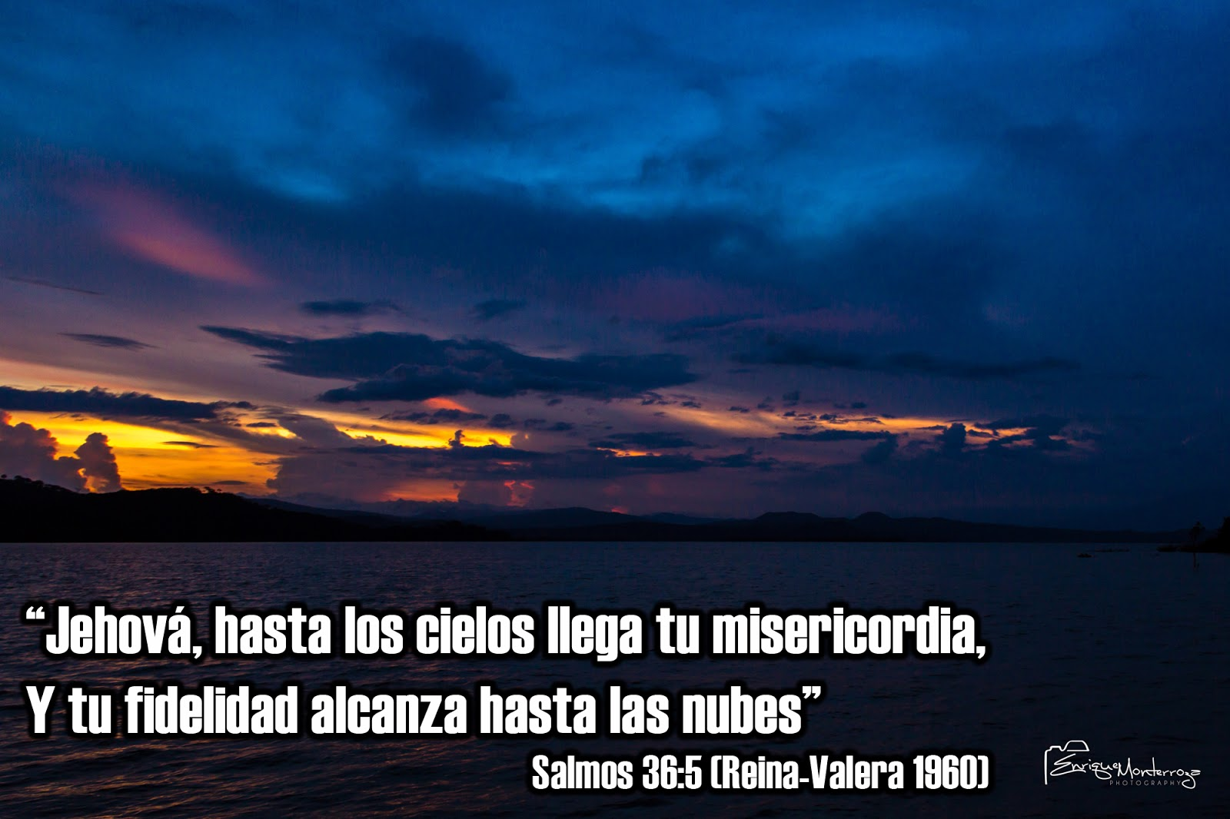
LAS DESCRIPCIONES DE LOS SIGUIENTES PASAJES SON UNA PEQUEÑA MUESTRA DEL AMOR DE DIOS
<<El amor de Dios por mí es…>>

Slide 12
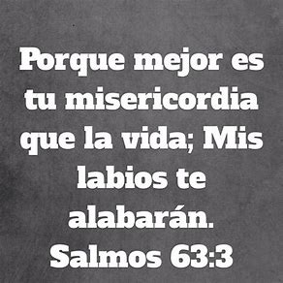
LAS DESCRIPCIONES DE LOS SIGUIENTES PASAJES SON UNA PEQUEÑA MUESTRA DEL AMOR DE DIOS
<<El amor de Dios por mí es…>>

Slide 13
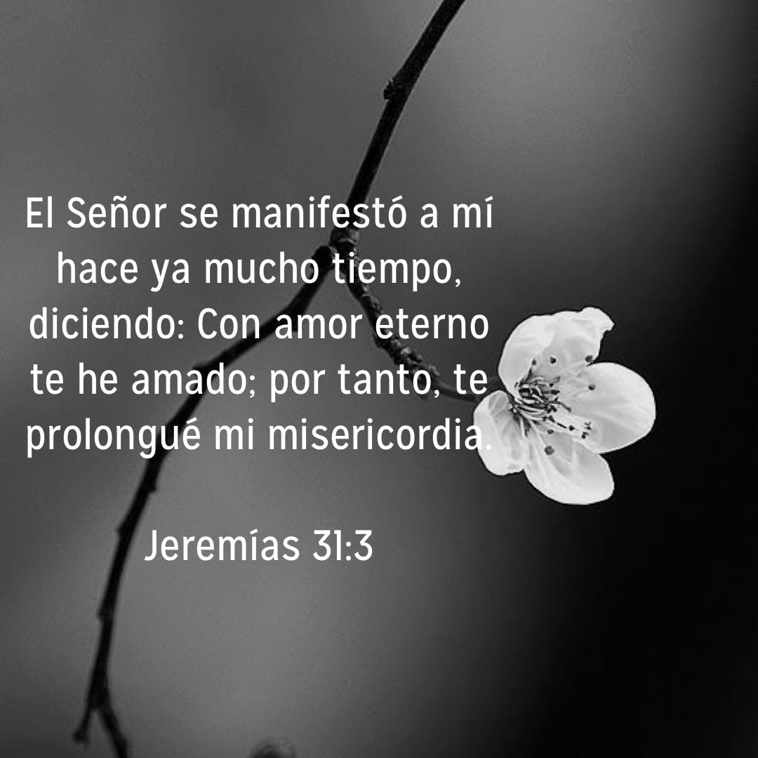
LAS DESCRIPCIONES DE LOS SIGUIENTES PASAJES SON UNA PEQUEÑA MUESTRA DEL AMOR DE DIOS
<<El amor de Dios por mí es…>>

Slide 14
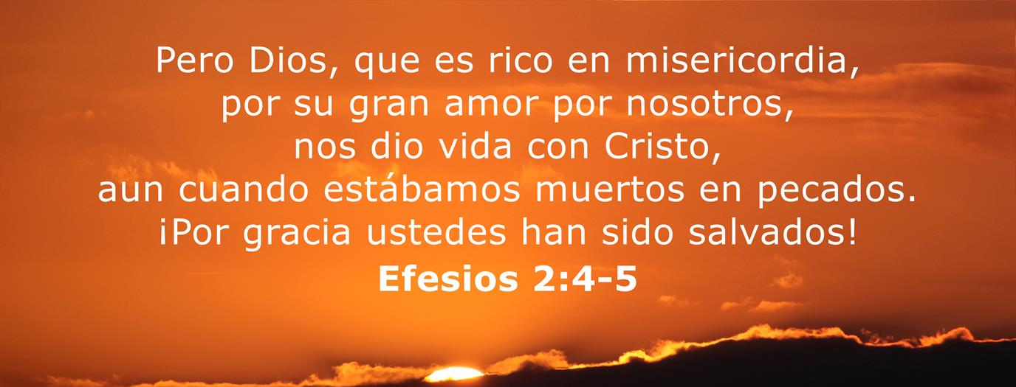
LAS DESCRIPCIONES DE LOS SIGUIENTES PASAJES SON UNA PEQUEÑA MUESTRA DEL AMOR DE DIOS
<<El amor de Dios por mí es…>>

Slide 15
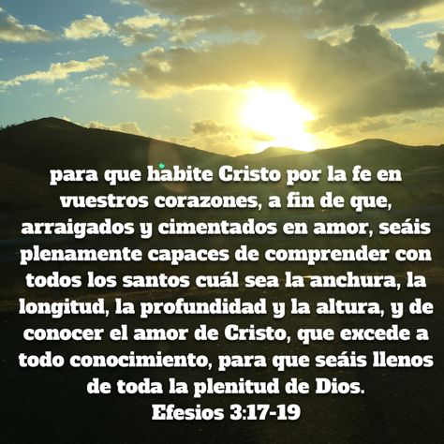
LAS DESCRIPCIONES DE LOS SIGUIENTES PASAJES SON UNA PEQUEÑA MUESTRA DEL AMOR DE DIOS
<<El amor de Dios por mí es…>>

Slide 16
¿Cómo sería la vida si usted fallara en comprender y vivir en el amor de dios por usted?

Slide 17

¿Cómo puede la consciencia del amor de Dios por usted ayudarlo a ser un acompañante para otros?

Slide 18
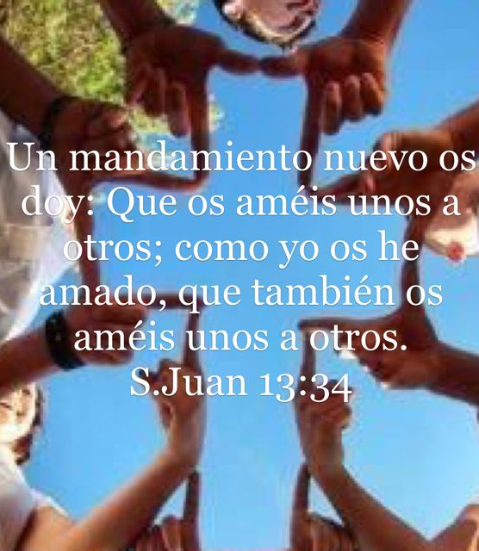
Practicar el gran mandamiento quiere decir practicar su amor
<<Practico el amor de Dios cuando yo…>>

Slide 19
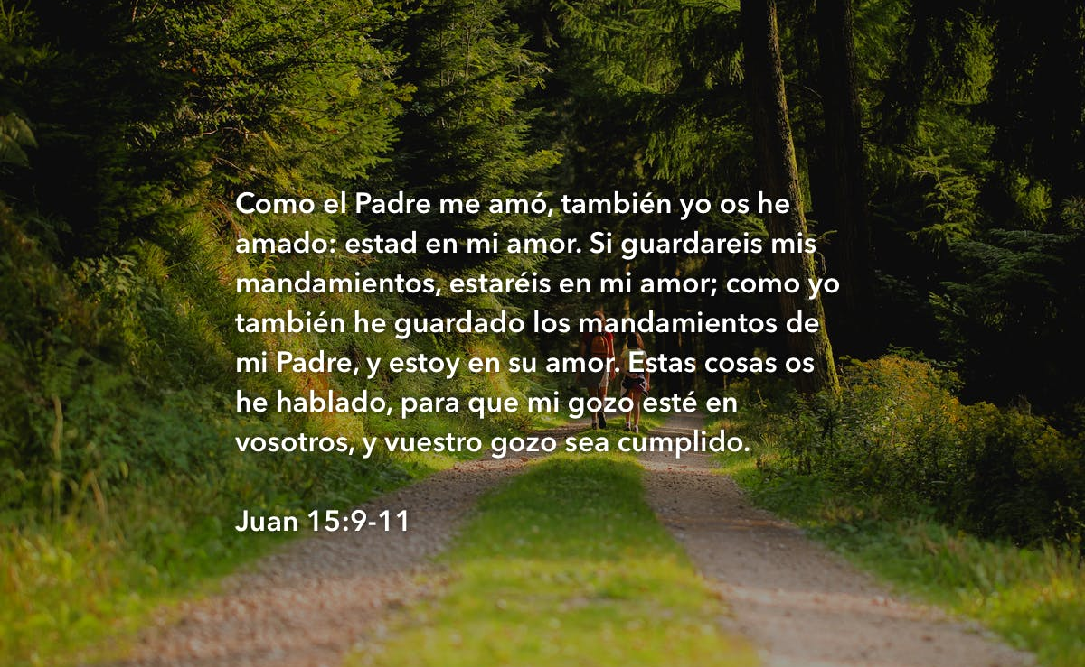
<<Practico el amor de Dios cuando yo…>>

Slide 20
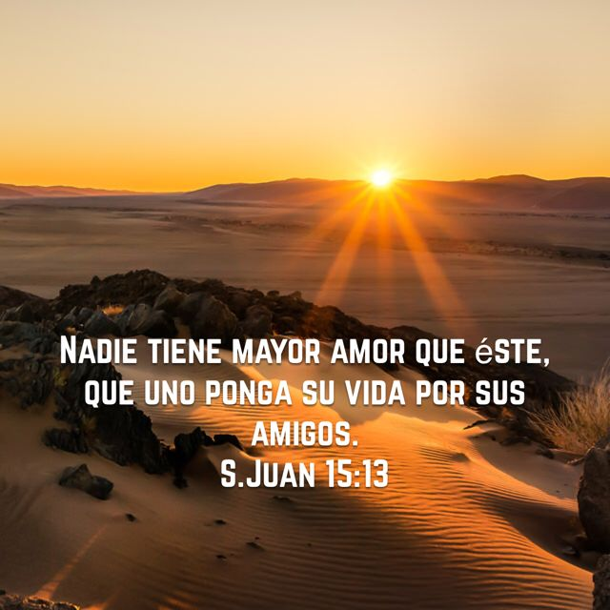
<<Practico el amor de Dios cuando yo…>>

Slide 21
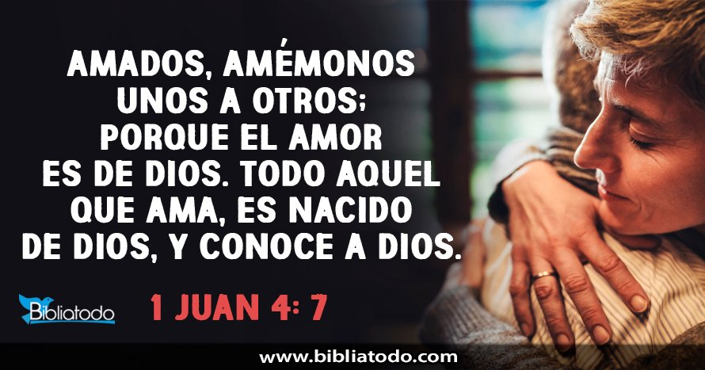
<<Practico el amor de Dios cuando yo…>>

Slide 22
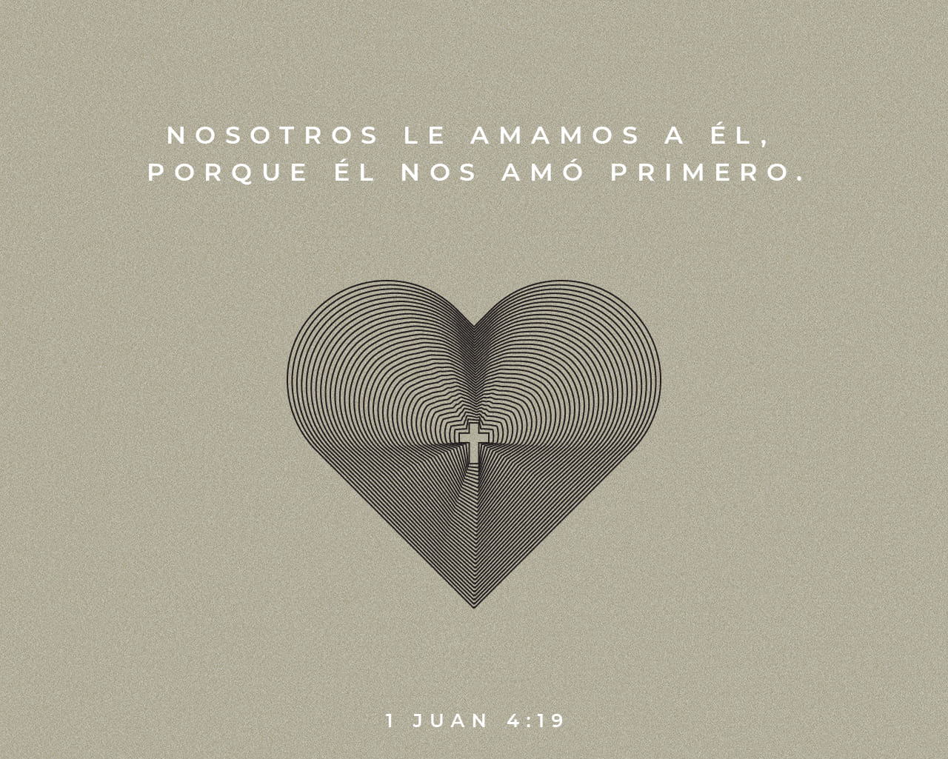
<<Practico el amor de Dios cuando yo…>>

Slide 23

Preguntas
¿Cómo puede su fe y su experiencia del amor de Dios motivarlo a amar y a discipular a otros?
Describa que podría pasar al discipular a otros si usted fallara en apreciar el amor de Dios. Complete la siguiente lista.
Algunos describirían a un discípulo como una persona que ama a Dios con todo su corazón. ¿Cómo puede ser ayudar a alguien a convertirse en discípulo de Cristo una de las formas supremas en las que podemos amar a otros?

Slide 24

Las relaciones se desarrollan a medida que los amigos pasan tiempo unos con otros

Slide 25
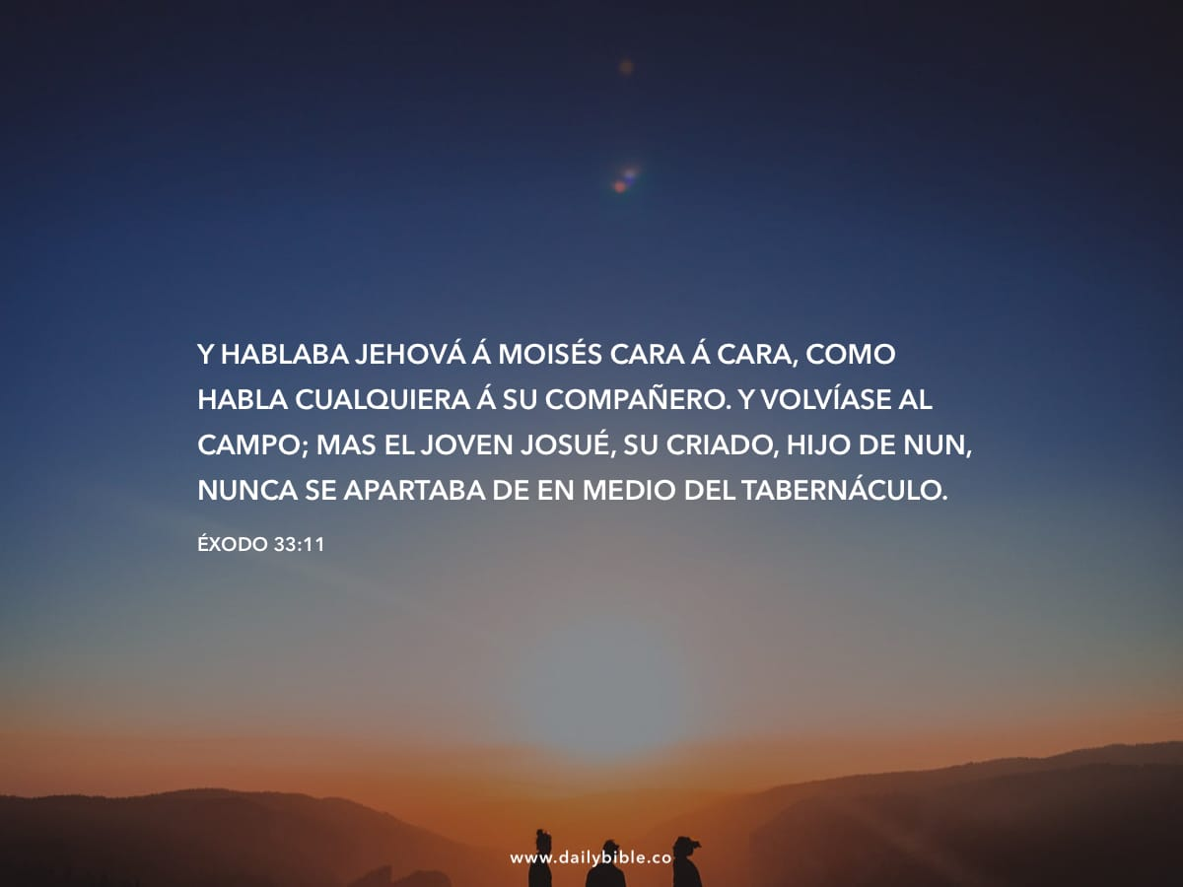
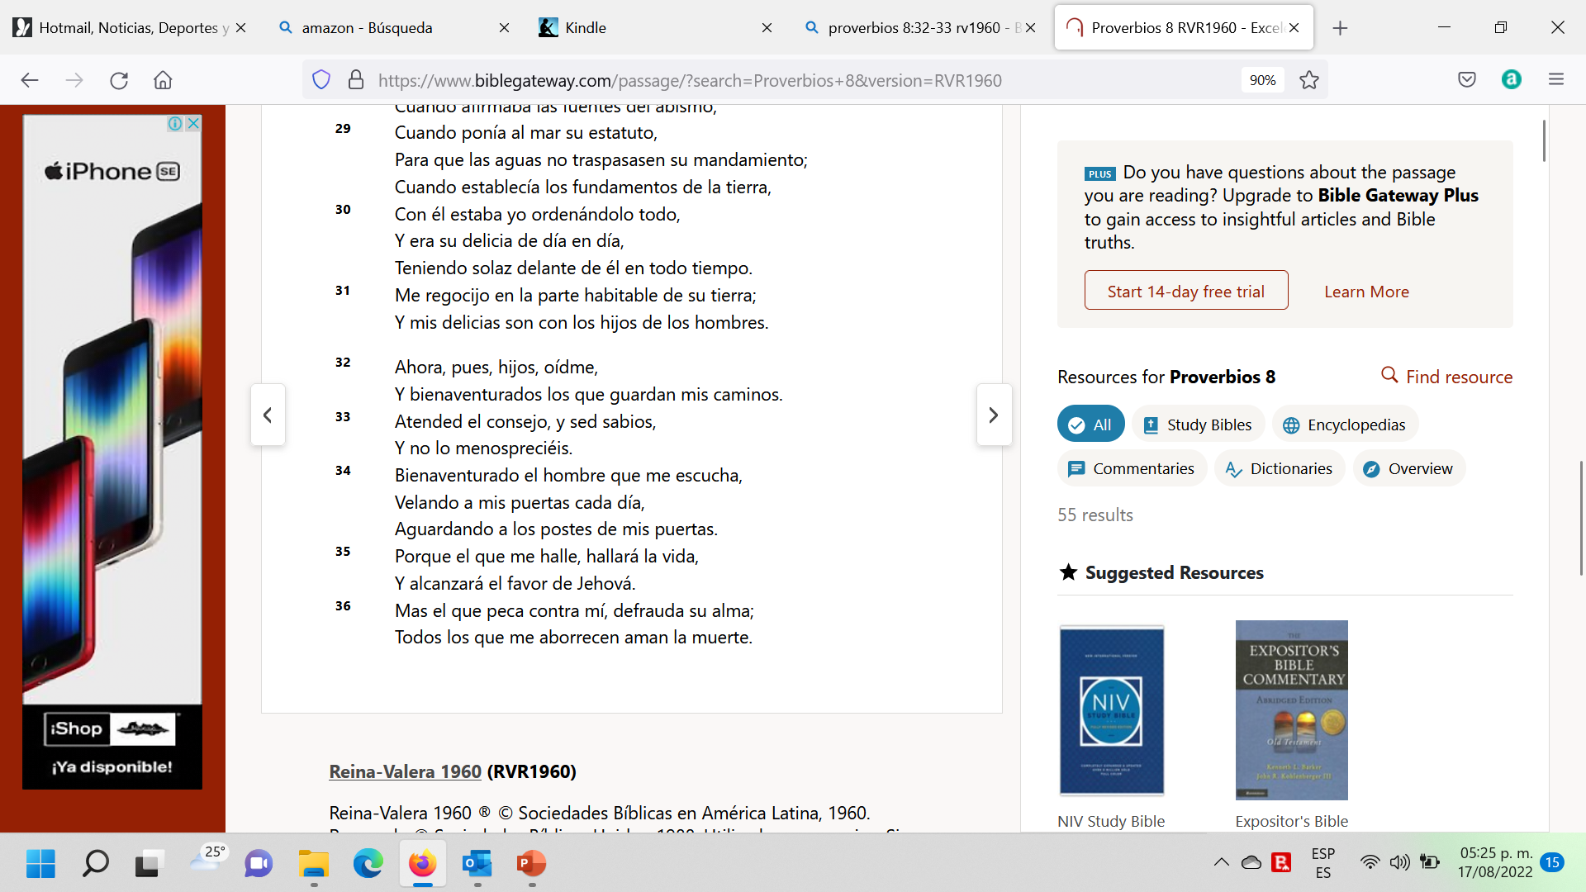
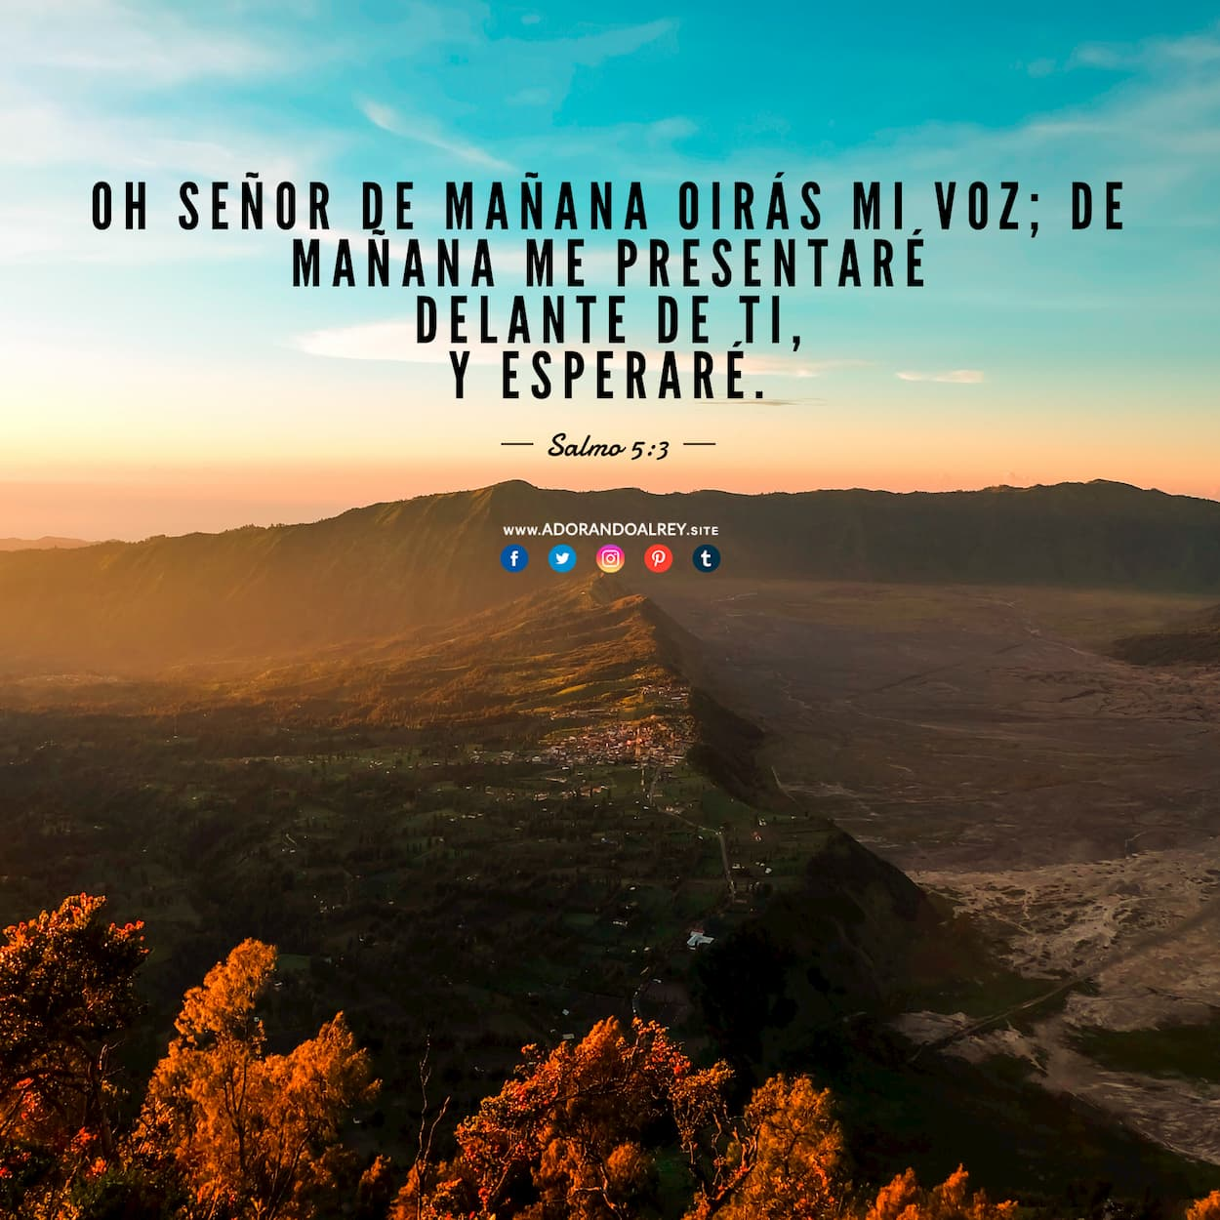

¿Por qué es tan importante pasar tiempo con nuestro señor?
Proverbios 8:32-34

Slide 26
¿Cómo calificaría su éxito en pasar tiempo regularmente con el padre en la palabra y oración?

Slide 27
